Slide 1
CLEAN-CORE TECH
Jonathan VIEU

Slide 2

Jonathan VIEU
Consultant technique SAP

Slide 3
Qu’est-ce que le Clean Core ?

Slide 4
Qu’est-ce que le Clean Core ?
« Keep the core clean »
Björn Goerke – CTO SAP – 2018
Notes:
Phrase prononcée au lancement de la plateforme SCP.
A ce moment-là, garder le noyau propre voulait dire « Faites du standard et sinon, faites comme vous voulez/pouvez ».

Slide 5
Qu’est-ce que le Clean Core ?
Version du logiciel
Rester proche de la dernière version
Proche des Feature Pack Stack (FPS) et Support Pack Stack (SPS)
Extensibilité
Extensions stables et mises à jour selon le modèle d'extensibilité
Uniquement des extensions utilisées et documentées
Intégration
Mise à jour d'interfaces stables Capacités adéquates de surveillance et de résolution des erreurs
Solutions partenaires « clean core compliant »
Respect des normes générales de qualité du code et des meilleures pratiques
Pas de duplication des fonctionnalités standard de SAP
Uniquement des intégrations utilisées et documentées
Notes:
Le core (ou Noyau) se décompose en 6 composants:
Version du logiciel
Extensibilité -> Fonctionnalité ajoutée au standard
Intégration -> Communication extensions/standard ou /solutions

Slide 6
Qu’est-ce que le Clean Core ?
Données
Processus
Opérations
Complète
Correcte
Utilisé
Pertinente
Pas de processus incohérents ou inefficaces Exploitation des meilleures pratiques recommandées par SAP
Les opérations quotidiennes sont planifiées et exécutées régulièrement pour maintenir l'alignement sur les lignes directrices susmentionnées (par exemple, autorisations de sécurité, intégrations, données, etc.)
Participation aux événements du cycle de vie tels que les mises à jour périodiques
Respect des fenêtres de maintenance pré-approuvées
Notes:
Données
Processus -> La série d’actions/mesures qui couvrent l’expérience E2E
Opérations -> Gouvernance (gestion infra), gestion MAJ, surveillance & maintenance

Slide 7
Ce qui change

Slide 8
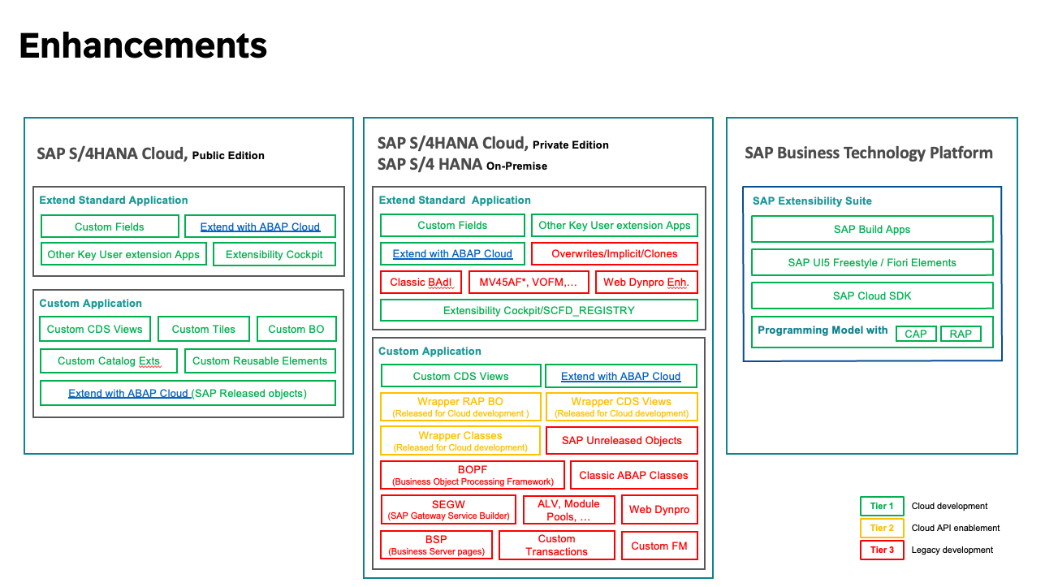
Ce qui change

Slide 9
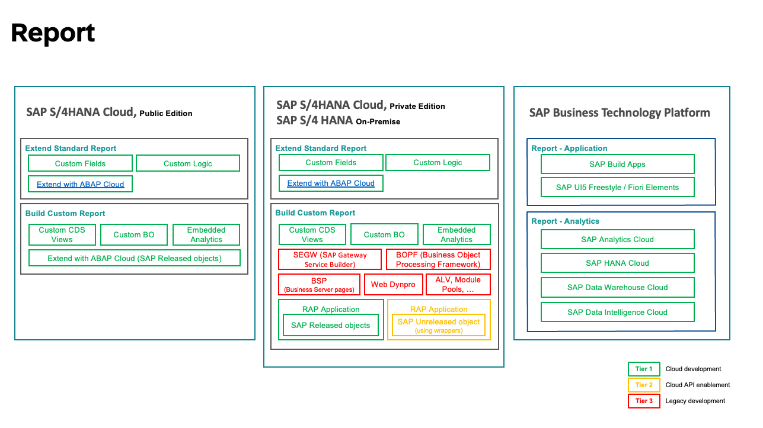
Ce qui change

Slide 10
Ce qui change

Slide 11
Ce qui change

Slide 12
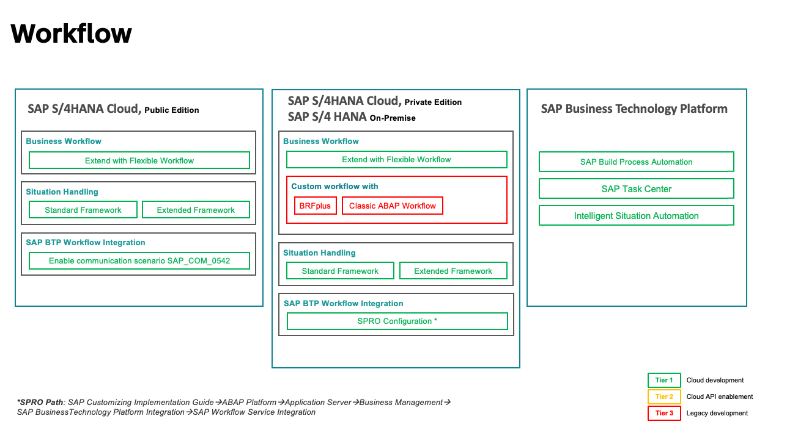
Ce qui change

Slide 13
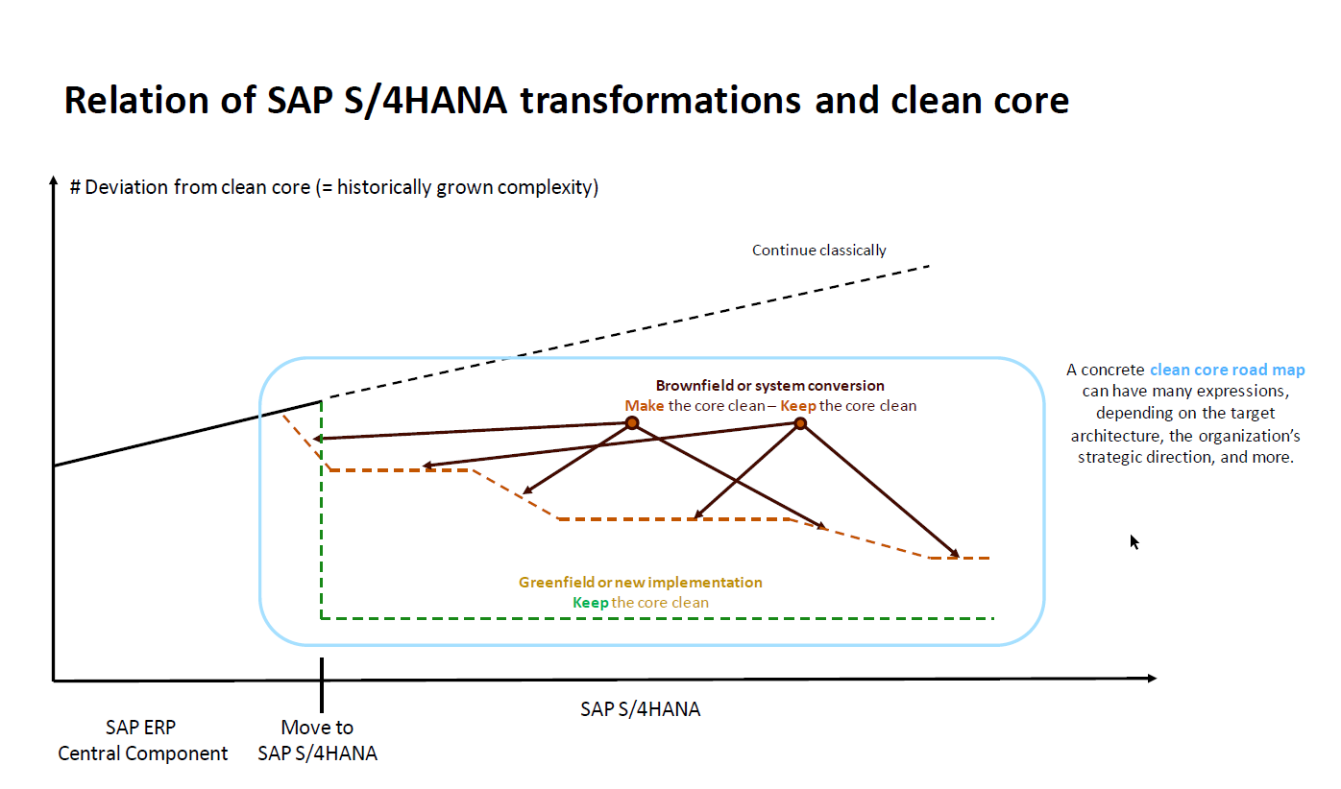
Ce qui change

Slide 14


